Slide 1
Handlungsfeld Das hochschuldidaktische Zueinander von Präsenz und digitaler Lehre Teilprojekt Blended-Learning-Konzepte in der sportpädagogischen Lehramtsausbildung zur Unterrichtsqualität im Fach Sport
Volker Scheid, Andreas Albert, Tobias Hillebrand

Slide 2
Gliederung
Zielsetzungen und Untersuchungsdesign
Blendend-Learning-Veranstaltungen im SoSe 2022
Evaluation
Wissen
Selbstwirksamkeitserwartungen
Reflexivität
Zufriedenheit der Studierenden

Slide 3
Zielsetzungen
Erprobung von Blended-Learning Formaten zur Unterrichtsqualität
Weiterentwicklung der reflexiven, videogestützten Fallarbeit in der Sportpädagogik
Aufbereitung und Dokumentierung von Videomaterial (Video-Portal)
Evaluation: Wirkung der Veranstaltungsformate, Bewertung des Videomaterials

Slide 4
Blended-Learning Veranstaltungen Sportpädagogik
Klassenführung
Wissen
Wissen
Konstruktive Unterstützung
Rotation Modell (Flipped-Classroom)
Self-blend Modell
Selbstwirksamkeit
Eingangsbefragung
Ausgangsbefragung
Selbstwirksamkeit
Festgelegter Modiplan
Didaktischer Input in der Onlinephase
Präsenz- und Onlinephasen sind ausgeglichen
Lehrkraft moderiert
Präsenzphasen sind möglich
Onlinephase überwiegen
Studierende entscheiden über die Bearbeitung der Inhalte
Lehrkraft bietet Hilfe und Beratung
Kognitiv-motorische Aktivierung
Fallarbeit
Evaluation
Fallarbeit
(Starker & Horn, 2013)
Dokumentation der Arbeitsergebnisse und Reflexionen in einem ePortfolio

Slide 5
Lehrveranstaltungen SoSe 2022 Präsenz- und Onlinephasen (Rotation-Modell)
Termine | Klassenführung | Konstruktive Unterstützung | Kognitiv-motorische Aktivierung
13.04. | Einführung | Einführung | Einführung
20.04. | Wirksamer Unterricht | Wirksamer Unterricht | Wirksamer Unterricht
27.04. | Merkmale guten (Sport-)Unterrichts | Merkmale guten (Sport-)Unterrichts | Merkmale guten (Sport-)Unterrichts
04.05.
11.05. | Grundlagen der Klassenführung | Grundlagen der Schülerorientierung, Konstruktive Unterstützung | Grundlagen der kognitiven Aktivierung
18.05. | Grundlagen der Klassenführung | Heterogenität und individuelle Förderung | Grundlagen der kognitiv-motorischen Aktivierung
25.05. | Stundeneinstieg | Pädagogische Diagnostik | Aufgabenkultur im Sportunterricht
01.06. | Lernzeit, Bewegungszeit | Pädagogische Diagnostik | Aufgabenkultur im Sportunterricht
08.06. | Regeln, Fairness und Rituale | Kommunikation und Motivation | Kooperatives Lernen begleiten
15.06. | Regeln, Fairness und Rituale | Kommunikation und Motivation | Kooperatives Lernen begleiten
22.06. | „Bankdrücker und Unterrichtsstörungen | Feedback im Sportunterricht | Reflexion im Sportunterricht
29.06. | „Bankdrücker und Unterrichtsstörungen | Feedback im Sportunterricht | Reflexion im Sportunterricht
06.07. | Videofallarbeit | Videofallarbeit | Videofallarbeit
13.07. | Abschluss | Abschluss | Abschluss
Notes:
Videofallarbeit grundsätzlich ab 5.11

Slide 6
Stichprobe
Merkmal | Klassenführung (n=17) | Konstruktive Unterstützung (n=17) | Kognitiv-motorische Aktivierung (n=18) | Gesamt (N= 52)
Alter | MW: 23,18 | MW: 22,35 | MW: 22,94 | MW: 22,83
 | SD: 3,61 | SD: 2,57 | SD: 3,39 | SD: 3,18
Geschlecht | M:76,4 % | M: 41,2 % | M: 72,2 % | M: 69,2 %
 | W: 23,5 % | W: 58,8 % | W: 27,8 % | W: 30,8 %
Fachsemester Sport | MW: 3,76 | MW: 3,41 | MW: 4,44 | MW: 3,89
 | SD: 2,80 | SD: 1,54 | SD: 4,22 | SD: 3,05
Vorerfahrung BL | Nein: 37,5 % | Nein: 58,8 % | Nein: 61,1 % | Nein: 52,9 %
 | Ja: 62,5 % | Ja:41,2% | Ja: 38,9 % | Ja: 47,1 %

Slide 7
Wissenstest (Beispielitems)
 | Unterrichtsqualität pädagogisches Wissen (4 Items) | Unterrichtsqualität fachdidaktisches Wissen (4 Items) | Unterrichtsqualität Fachwissen (4 Items)
Klassenführung | Im Angebot-Nutzung-Modell werden Komponenten auf die Wirkungsweise des Unterrichts beschrieben. Eine davon ist die Lehrperson. Nennen Sie fünf weitere Faktoren | Nennen Sie drei Charakteristika von Fairness im Sportunterricht. | Welche didaktischen Ansprüche sollen Stundeneinstiege im Sportunterricht erfüllen?
Konstruktive Unterstützung | Welche Dimensionen pädagogischer Diagnostik lassen sich klassifizieren? | Welche Faktoren tragen im Sportunterricht zu einem situativen Interesse seitens der Schülerschaft bei? | Wie kann Feedback kompetenzförderlich formuliert werden? Ein konstruktives Feedback besteht typischerweise aus den folgenden drei Aspekten.
Kognitiv-motorische Aktivierung | Nennen Sie Ihnen bekannte allgemeine Charakteristika von Reflexion | Beschreiben Sie die Unterschiede zwischen einer Bewegungsaufgabe und einer Bewegungsanweisung im Sportunterricht. | Welche typischen Merkmale des Lehrkraftverhaltens lassen sich beim kooperativen Lernen im Spotunterricht unterscheiden?

Slide 8
p=.000
p=.000
p=.000

Slide 9
23.03
(p=.002)
30.32
(p=.000)
29.96
(p=.000)
23.03
12.50
7.64

Slide 10
39.58
(p=.003)
25.18
14.00
(p=.011)
7.20
10.78
(p=.284)
4.63

Slide 11
42.71
(p=.000)
24.25
24.63
(p=.438)
24.38
(p=.005)
18.26
9.56

Slide 12
Selbstwirksamkeitserwartung
Skalen | Beispielitems
Motiviertes Lernen fördern 6 Items, α = .693 Schwarzer & Schmitz (1999) | „Wenn ich mich bemühe, kann ich auch nicht motivierte Schüler*innen für meinen Unterricht interessieren.“
Kompetentes Sozialverhalten fördern 6 Items, α = .670 Jerusalem & Drössler (2007) | „Auch unter schwierigen Bedingungen können die Schüler*innen in meinem Unterricht soziale Fertigkeiten erproben.“
Bewegungskompetenz fördern 13 Items, α = .711 | „Ich kann zu unterschiedlichsten Themen Bewegungsaufgaben stellen, die alle Schüler*innen zum Lernen veranlassen.“

Slide 13
Vier-stufige Likert-Skala
4: stimme zu
3 stimme eher zu
2: stimme eher nicht zu
1: stimme nicht zu
p=.005
p=.014
p=.011

Slide 14
3.11
(p=.084)
2.94
3.01
(p=.241)
2.91
2.93
(p=.084)
2.76

Slide 15
(p=.017)
3.35
(p=.004)
3.25
3.12
(p=.416)
3.04
2.97

Slide 16
3.09
3.24
(p=.042)
3.08
(p=.773)
3.05
3.07
(p=.024)
2.92

Slide 17
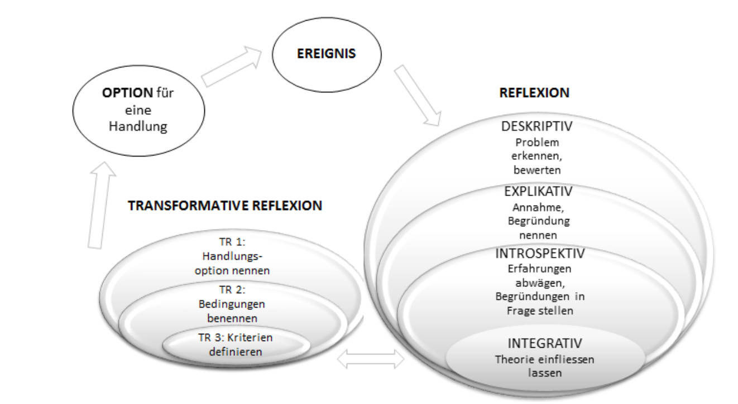
ERTO Modell (Krieg & Kreis, 2014)
Notes:
T2 Ergänzungen zu T1 – keine Verschlechterung möglich; Videos passend zu den Themenschwerpunkten

Slide 18
Fallbeispiel (Pre/Post-Reflexion)
Danach wurde ein Kreis mit der gesamten Klasse gebildet, wodurch der Lehrer allen Schüler*innen gleich viel Beachtung schenken konnte. Dort gab es die erste Aufgabenstellung, an denen die Schüler*innen arbeiten sollten.
In die Mitte des Kreises wurden Zettel und Stifte gelegt, auf dem jede Person schreiben sollte wie er/sie das Hürdenlauf empfunden hat. Dabei war eine Selbstreflexion von besonderer Bedeutung. Nachdem alle etwas auf die Karten geschrieben hatten sollte die Klasse gemeinschaftlich als Team die Karten in einer Reihenfolge ordnen.
Die Unterrichtsklassenführung gestaltete sich sehr strukturiert. Bei jedem noch so kleinen Schritt gab es Zeitangaben vom Lehrer, sodass keine Zeit vertrödelt wurde. Auch im Hinblick auf Disziplin, gab es nur wenig Störungen in der Unterrichtseinheit (M.-T.F.).
Notes:
Konstruktive Unterstützung: Kugelstoßen – Pre: Explikativ; Post: Integrativ

Slide 19
Reflexionstiefe Fallarbeit
Reflexionstiefe | Klassenführung | Konstruktive Unterstützung | Kognitiv-motorische Aktivierung
Pre M (SD) | 2,56 (1,03) | 2,50 (0,89) | 2,3 (0,90)
Post M (SD) | 3,20 (0,77) | 3,21 (0,69) | 3,47 (0,87)
Signifikanz | p=.003 | p=.020 | p=<.001
Vier-stufiger Wertebereich
4: Integrativ
3 Introspektiv
2: Explikativ
1: Deskriptiv
Notes:
Kognitive Aktvierung größte Steigerungsrate

Slide 20
Inventar zur Evaluation von Blended-Learning (IEBL, Peter et al., 2015)
 | Skala | Beispielitem
Gesamtbewertung | Allgemeiner Nutzen (6 Items, α=.82) | Ich lerne etwas Sinnvolles und Wichtiges
 | Didaktische Qualität (7 Items, α=.76 | Der Stoff wird anhand von Beispielen veranschaulicht
 | Angemessenheit der Beanspruchung (5 Items (α=.67) | Schwere des Stoffes als solches: 1 = viel zu leicht, 4 = genau richtig, 7= viel zu schwer
Onlineteile | Akzeptanz der Onlinelehre (5 Items, α= .86) | Die Lerninhalte werden in den Online-Modulen verständlich vermittelt
 | Fehlender sozialer Austausch (3 Items, α= .84) | Bei der Bearbeitung der Online-Module hat mir der Austausch mit anderen Teilnehmenden gefehlt
 | Nutzerfreundlichkeit (7 Items´; α=.83) | Die Online-Lernumgebung ist übersichtlich
Präsenzteile | Akzeptanz der Präsenzlehre (5 Items, α=.77 | Durch die Präsenzlehre wird mein Verständnis der Lehrinhalte gefestigt
 | Dozent*in (8 Items; α=.87) | Die Dozentin/Der Dozent spricht verständlich und anregend
46 Items, 7 stufige Likert-Skala (trifft nicht zu bis trifft vollständig zu)

Slide 21
Evaluation Blended-Learning Veranstaltungen (IEBL)
Skala | Peter et al. (2015) Konstruktionsstichprobe MW (SD) | BL-Veranstaltung Sportpädagogik SoSe 2022
 |  | Klassenführung MW (SD) | Konstruktive Unterstützung MW (SD) | Kognitiv-motorische Aktivierung MW (SD)
Allg. Nutzen | 6,18 (0,61) | 5,28 (0,69) | 5,16 (0,66) | 5,24 (1,25)
Didaktische Qualität | 6,6 (0,07) | 5,62 (0,66) | 5,74 (0,49) | 5,90 (0,65)
Angemessenheit der Beanspruchung | 4,16 (0,54) | 3,88 (0,56) | 4,11 (0,24) | 4,03 (0,52)
Akzeptanz Onlinelehre | 6,20 (0,91) | 5,78 (0,83) | 5,91 (0,88) | 5,94 (0,83)
Fehlender sozialer Austausch | 5,31 (1,53) | 3,25 (1,22) | 3,06 (1,21) | 3,22 (1,67)
Nutzerfreundlichkeit | 5,76 (1,02) | 4,24 (1,61) | 3,56 (1,54) | 4,30 (1,47)
Akzeptanz Präsenzlehre | 4,72 (1,41) | 5,50 (0,83) | 4,88 (0,76) | 5,49 (1,98)
Dozent*In | 5,72 (0,94) | 5,71 (0,75) | 5,97 (0,72) | 6,08 (0,70)

Slide 22
p=.003
p=.003
p=.001

Slide 23
Geschlechterunterschiede in der Bewertung in der Onlinelehre
Merkmal | Geschlecht | N | MW | SD | Signifikanz
Akzeptanz Onlinelehre | Weiblich | 16 | 6,41 | 0,69 | p=.001
 | Männlich | 36 | 5,64 | 0,79
Fehlender sozialer Austausch | Weiblich | 16 | 2,58 | 1,11 | p=.023
 | Männlich | 36 | 3,44 | 1,40

Slide 24
Fazit & Ausblick
Keine signifikanten Unterschiede zwischen den drei Seminaren
Rotation Modell (Flipped-Classroom) wirkt themenunabhängig vergleichbar
Fast durchgängig signifikante Wissenssteigerungen
Reflexionstiefe der Studierenden steigert sich durchschnittlich sich von Explikativ zu Introspektiv
Generelle Zufriedenheit mit dem BL Format
WiSe 2022/23: Bewertung von 52 Videos in Qualitätsdimensionen guten (Sport)Unterrichts
SoSe 2023: Zum Vergleich werden drei Veranstaltungen zu den Qualitätsdimensionen nach dem Self-Blend Modell durchgeführt

Slide 25
Literatur
Jerusalem, M., Drössler, S., Kleine, D., Klein-Heßling, J., Mittag, W. & Röder, B. (2009). Skalen zur Erfassung von Lehrer und Schülermerkmalen. Huboldt-Universität zu Berlin.
Krieg, M., & Kreis, A. (2014). Reflexion in Mentoringgesprächen - ein Mythos? Zeitschrift für Hochschulentwicklung, 9(1), 103-117.
Peter, J., Leichner, N., Mayer, A.-K. & Krampen, G. (2015). IEBL. Inventar zur Evaluation von Blended Learning. Trier: Leibniz-Institut für Psychologie (ZPID).
Schwarzer, R., & Schmitz, G. S. (1999). Kollektive Selbstwirksamkeitserwartung von Lehrern: eine Langsschnittstudie in zehn Bundeslandern collective efficacy of teachers: a longitudinal study in ten German states. Zeitschrift fur Sozialpsychologie, 30(4), 262-274.
Staker, H. & Horn, M. B. (2013). Classifying K-12 Blended Learning, Innosight Institute. Online: http://www.christenseninstitute.org/publications/classifying-k-12-blended-learning-2/ [20.05.2014]

